Slide 1


Лекция №7
по курсу «Введение в блокчейн»
Лектор: д.т.н., Оцоков Шамиль Алиевич,
email: otsokovShA@mpei.ru
Москва, 2024

Slide 2
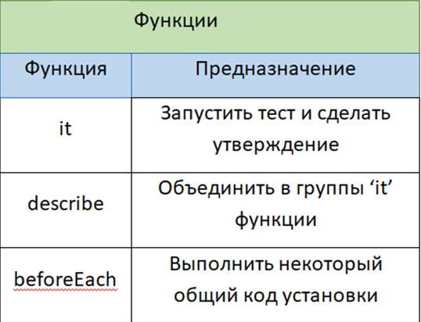
Функции Мока

Slide 3
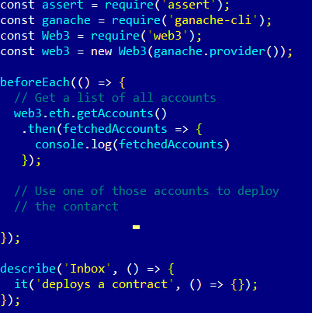
Встроенные счета

Slide 4
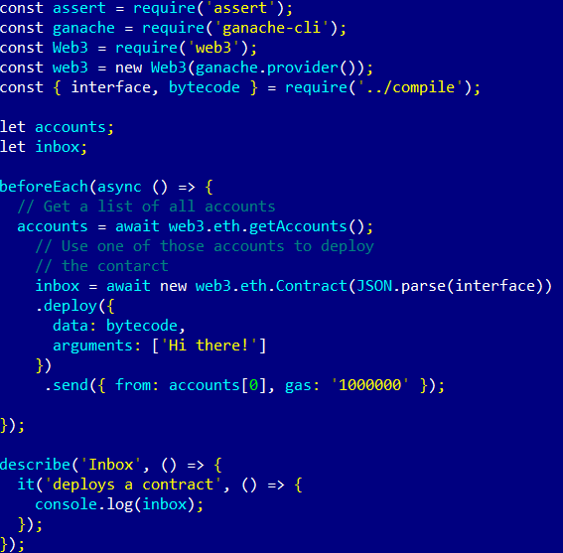
Деплой контракта на предопределенные счета

Slide 5
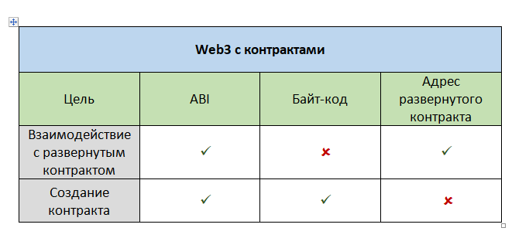
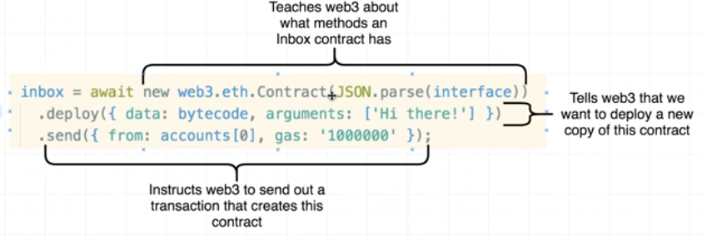
Создание контракта

Slide 6
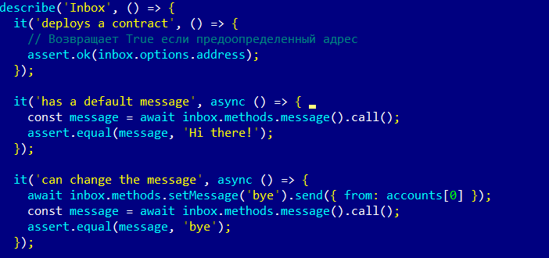
Тестирование функций смарт-контракта

Slide 7
Infura
Infura — это сервис, предоставляющий масштабируемый доступ к блокчейн-инфраструктуре через облачный API. Он поддерживает несколько блокчейн-сетей, включая Ethereum, IPFS и другие. Infura облегчает разработчикам работу с Ethereum, позволяя отправлять транзакции, выполнять запросы к сети и взаимодействовать со смарт-контрактами без необходимости запускать и поддерживать собственный узел Ethereum.
Основные особенности Infura:
Удобство использования: Предоставляет простой API для взаимодействия с блокчейн-сетями.
Масштабируемость: Позволяет легко масштабировать приложения благодаря облачной инфраструктуре.
Безопасность: Управляет безопасностью подключения к блокчейн-сетям, снимая эту нагрузку с разработчиков.
Поддержка множества сетей: Помимо основной сети Ethereum, Infura предоставляет доступ к тестовым сетям, таким как Rinkeby, Ropsten, Kovan и Goerli.

Slide 8
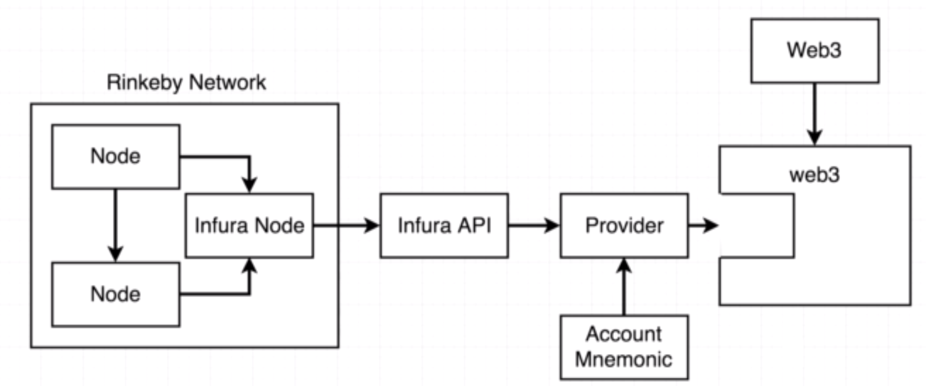
Infura

Slide 9
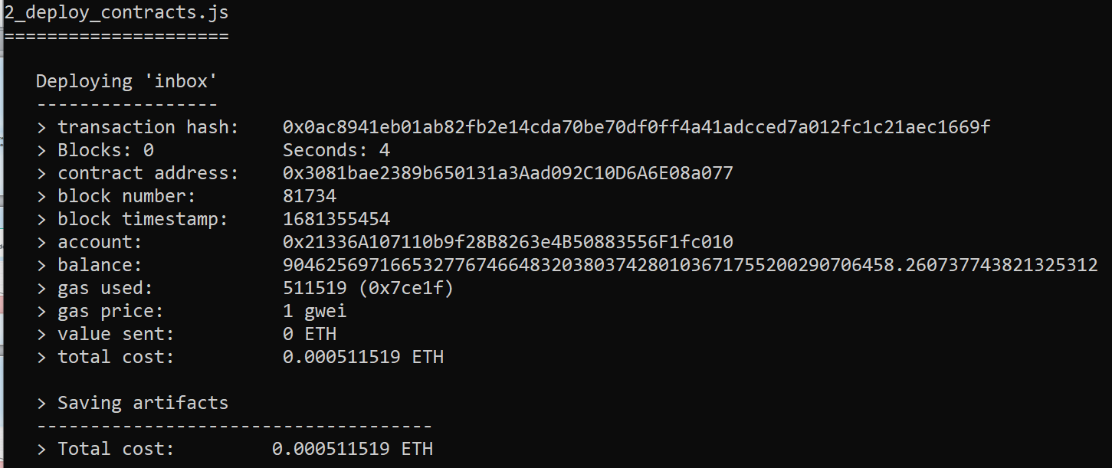
Библиотека truffle
Проверка на тестовом узле:
geth –datadir /data/node attach ipc://data/node/geth.ipc
web3.eth.getTransactionReceipt("0xd7c8ebd3dedea975ea969840aba05c2d95a5b33d7b478d863f55b26f70511e36")

Slide 10
Библиотека hardhat
https://hardhat.org

Slide 11
Безопасная покупка в криптовалюте
Безопасная для продавца
Безопасная для покупателя

Slide 12
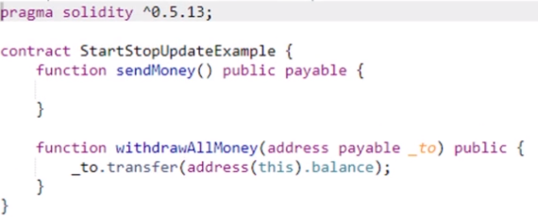
Остановка, удаление смарт-контрактов
Функции, которые вызывается создателем смарт-контракта
Require(условие, ” Сообщение”), если условие ложное, то генерируется исключение и прерывается текущая транзакция и выводится сообщение

Slide 13
Остановка, удаление смарт-контрактов
function withdrawAllMoney(address payable _to) public
{
require(msg.sender == owner, "You are not the owner");
require(!paused, "Contract is paused");
_to.transfer(address(this).balance);
}
function destroySmartContact(address payable _to) public
{
require(msg.sender == owner, "You are not the owner");
selfdestruct(_to);
}
selfdestruct(_to) – уничтожение смарт-контракта и адрес для перевода остатка денег (не поддерживается!!!)

Slide 14
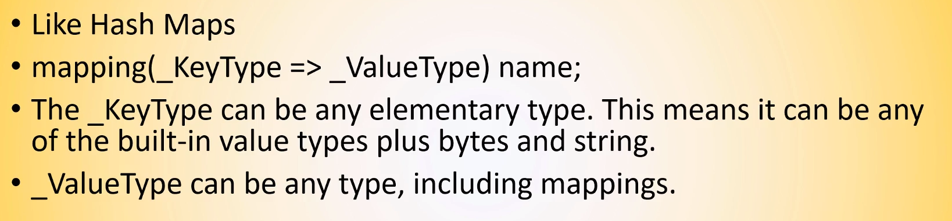
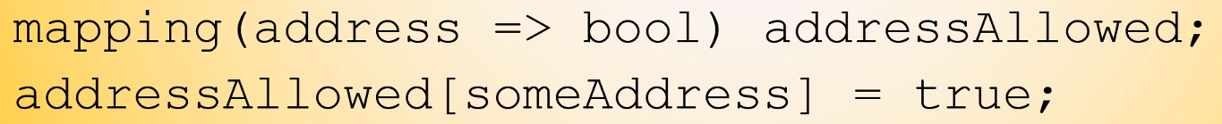
Mapping

Slide 15
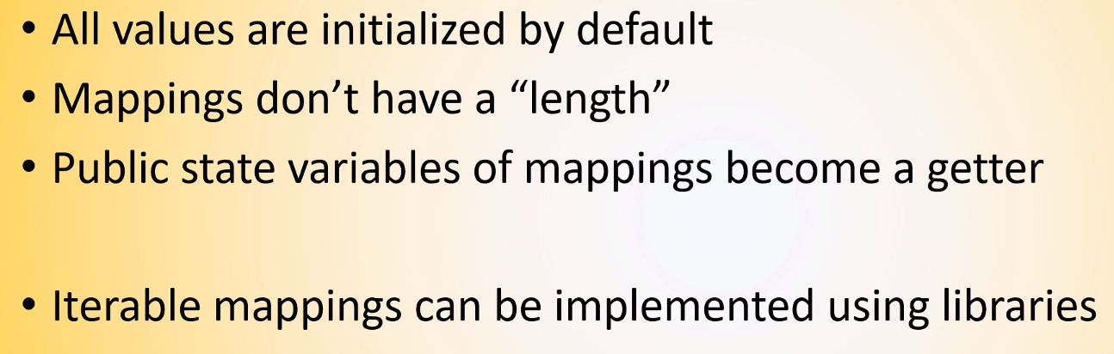
Mapping

Slide 16
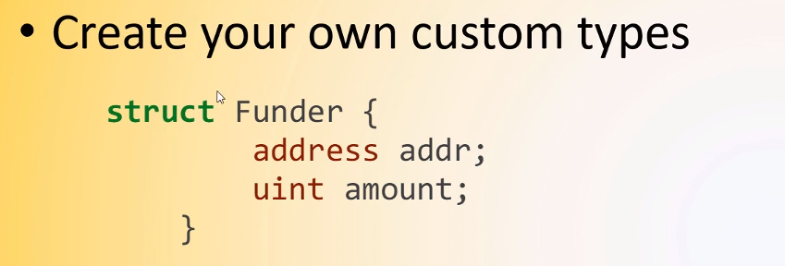
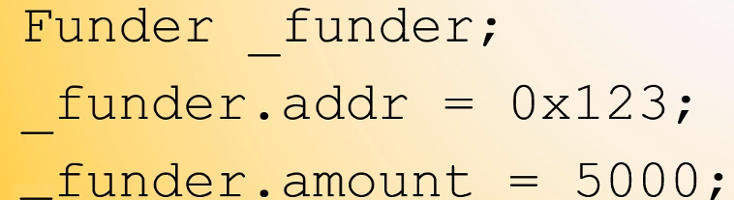
Struct

Slide 17
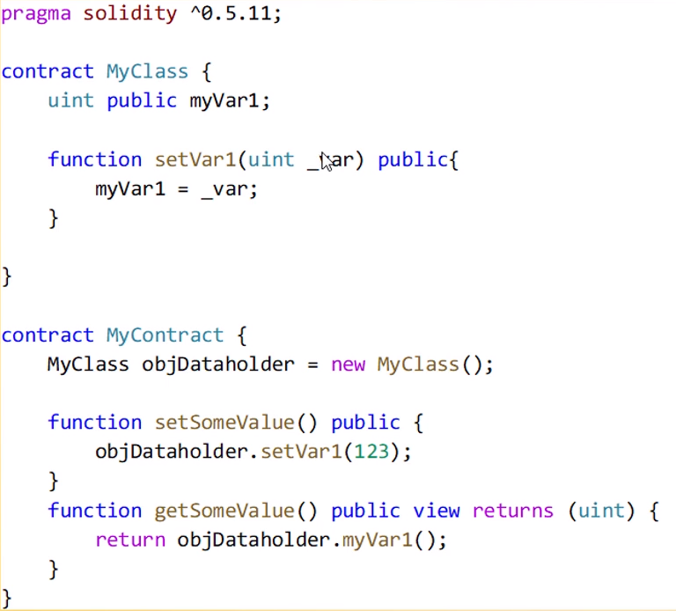
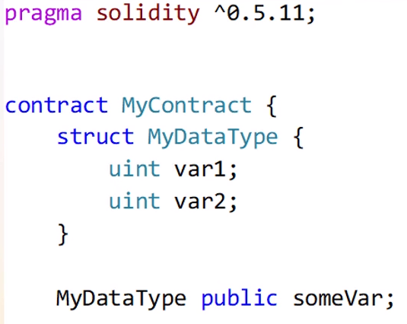
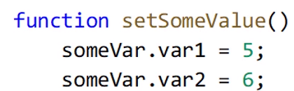
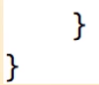
Struct
Расход газа

Slide 18
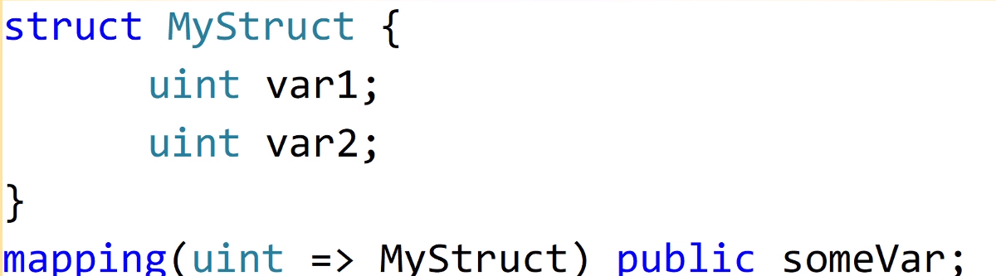
Struct and Mapping

Slide 19
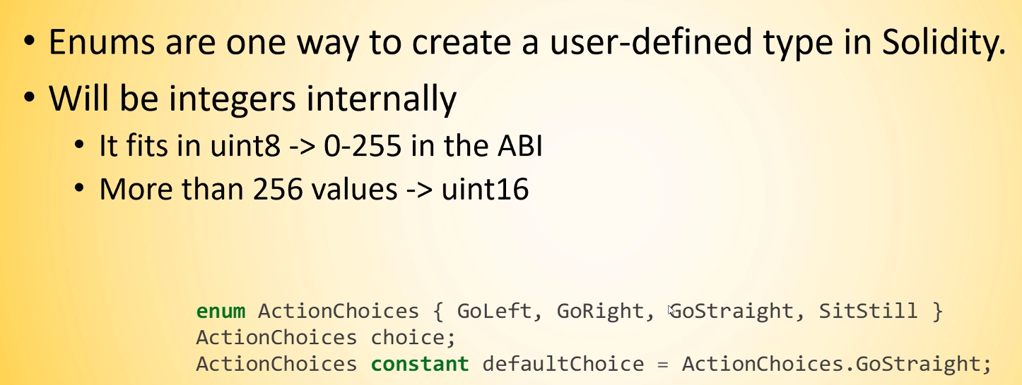
Enum

Slide 20
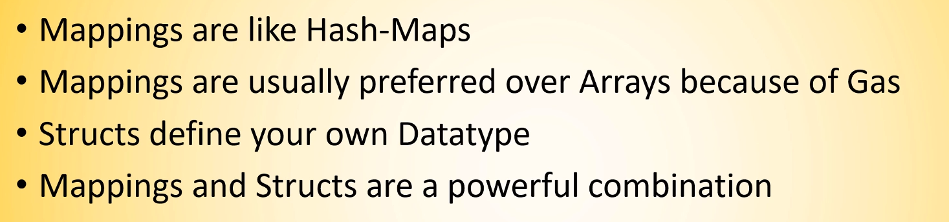
Enum

Slide 21
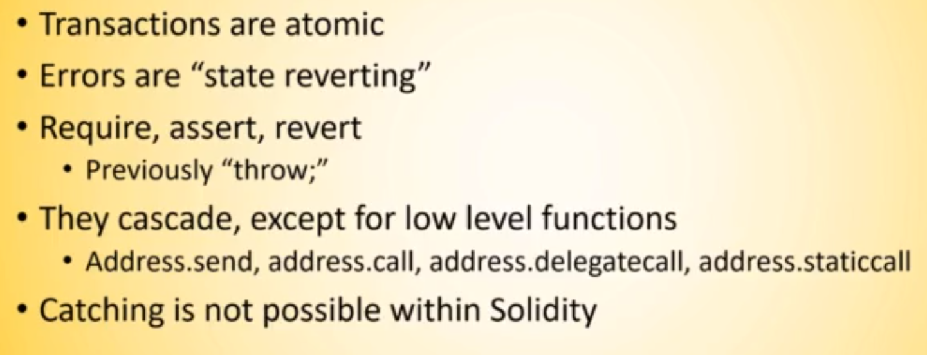
Transaction and errors

Slide 22
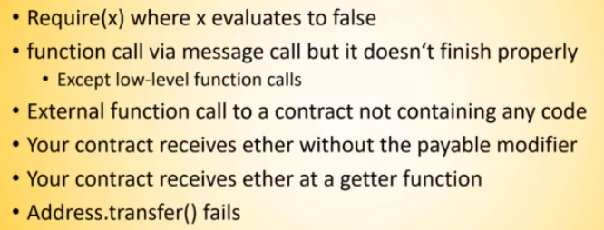
Transaction and errors

